Slide 1
Teorie mezinárodních vztahů
Úvod do bezpečnostních a strategických studií, 20. 11. 2023
Vendula Divišová, FSS MU, vendula.divisova@mail.muni.cz

Slide 2
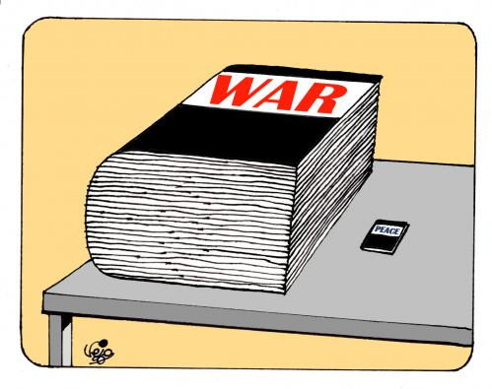
Struktura
Teorie a mezinárodní vztahy
A. Realismus: hlavní myšlenky
  Odnože realismu
B. Liberalismus: hlavní myšlenky
  Odnože liberalismu
B. Konstruktivismus

Slide 3
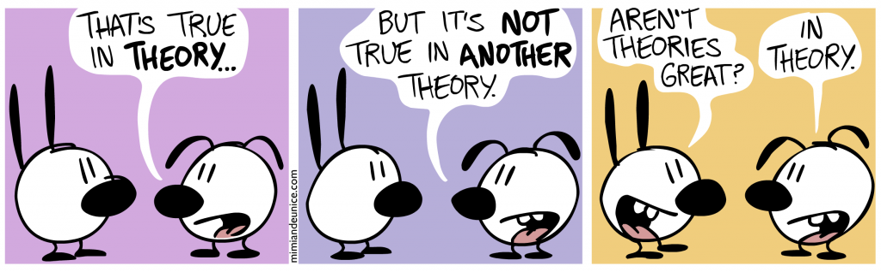
Teorie a mezinárodní vztahy
Proč potřebujeme teorie mezinárodních vztahů?
  zviditelňují naše předpoklady (jaká je lidská povaha, jak můžou státy zajistit bezpečnost… )
  pomáhají pochopit příčiny ozbrojených konfliktů a válek (a předcházet jim)
  pomáhají pochopit a předvídat chování států
teorie jsou modely (reality) x komplexnost skutečného světa
v praxi možná kombinace různých aspektů soupeřících teorií

Slide 4
Teorie a mezinárodní vztahy
Tradiční přístupy
Realismus
Liberalismus
Konstruktivismus

Slide 5
Realismus: hlavní myšlenky
mezinárodní politika je utvářena suverénními státy
státy nejsou podřízeny žádné vyšší moci (x světová vláda)
mezinárodní politika je anarchická - znamená to absenci řádu?
  přežití jako hlavní cíl státu → posilováním moci (zejm. vojenské) - státy odkázány na vlastní prostředky
  převážně pesimistický náhled na MV - 2 příčiny konfliktů: špatná lidská povaha x struktura systému MV (anarchie)

Slide 6
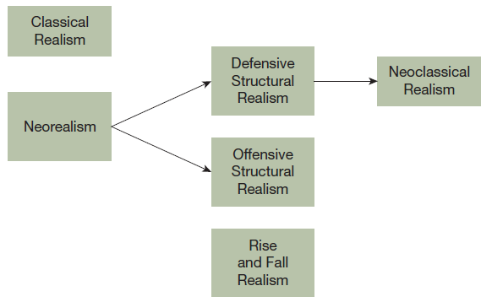
Odnože realismu

Slide 7
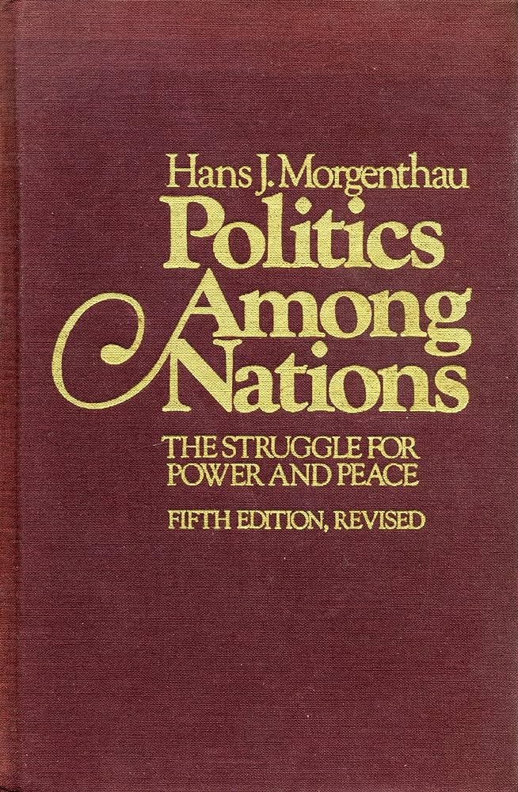
Klasický realismus
klíčové dílo: Hans Morgenthau: Politics Among Nations: The Struggle for Power and Peace
lidská povaha je vadná → touha po moci
  státy mají tendenci moc akumulovat
anarchické podmínky mezinárodního systému jako umožňující podmínka
racionalita

Slide 8
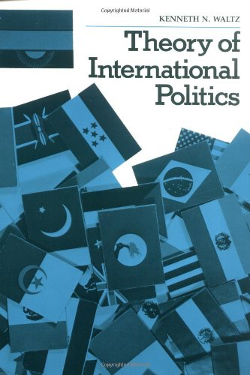
Neorealismus
klíčové dílo: Kenneth Waltz - Theory of Int. Politics (1979)
tragičnost mezinárodní politiky (nezamýšlené důsledky)
  konflikty způsobeny špatnou sociální organizací (x lidská povaha)
  vznik konkrétních válek - i faktory na úrovni jedince a státu!
stabilita závisí na rozložení moci → multipolární x bipolární systémy (Který je stabilnější?)
bezpečnostní dilema - válka není nevyhnutelná
→ rovnováha moci / vyvažování [balancing]
„War occurs because there is nothing to prevent it“ (Waltz, 1959)

Slide 9
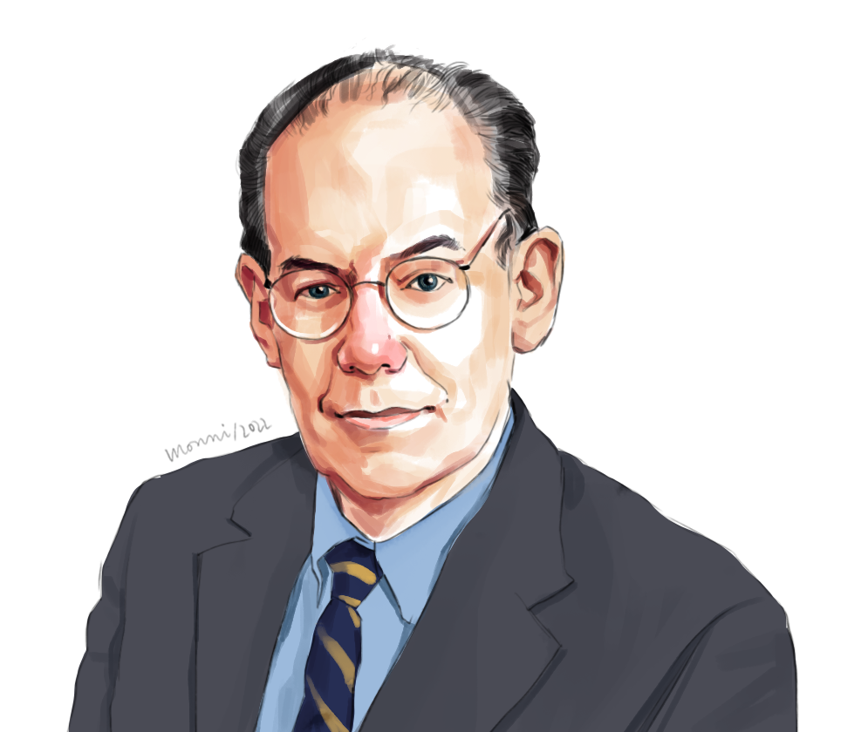
Strukturální realismus
hlavní pobídky a omezení chování: anarchický systém a distribuce schopností
Ofenzivní strukturální realismus
  přirozená touha po moci (lidská povaha + povaha systému)
  vlastnictví ofenzivních vojenských zbraní mocnostmi + nejistota ohledně úmyslu ostatních států → snaha o maximalizaci moci
  (= nejlepší způsob zajištění přežití = hlavní cíl)
  úsilí o globální či regionální dominanci
  (pokud zisky převažují náklady)
  státy jsou racionální aktéři (zisky x náklady)

Slide 10
Strukturální realismus
Defenzivní strukturální realismus
  úsilí o maximalizaci moci není racionální odpovědí na systémové tlaky (→ bezpečnostní dilema, vyvažování, vysoké náklady dobývání… )
  „offense-defense theory“ - efektivita útočných x obranných strategií
  maximalizace bezpečnosti (x moci) - zachováním současné rovnováhy moci (dominance obranných strategií)
  expanzivní chování států musí být vysvětleno jinými faktory (rovnováha útok-obrana, geografie, patologie na úrovni jednotky/státu… )
  možnost uniknout bezpečnostnímu dilematu (vyvažování, signály… )

Slide 11
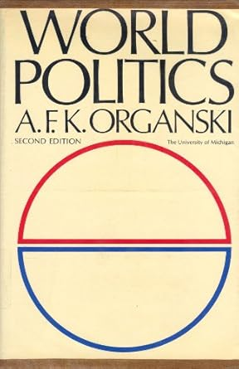
Realismus vzestupů a pádů [Rise and fall realism]
alternativa k teorii vyvažování moci
A.F.K. Organski (World Politics, 1958) - hegemonie jako základ míru, zatímco rovnováha často spjata s válkou
  dominantní stát schopen utvářet pravidla a praktiky mez. systému → výsledkem stabilita
  rovnoměrnější rozložení moci → válka pravděpodobnější
  historie jako série vzestupů a pádů velkých mocností

Slide 12
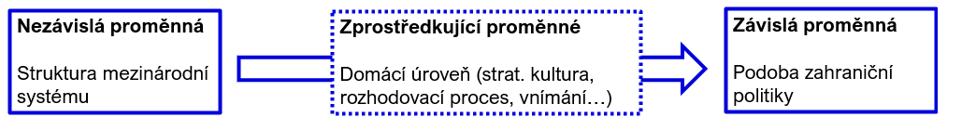
Neoklasický realismus
důraz na domácí rovinu analýzy
systémové tlaky „filtrovány“ skrze faktory na úrovni jednotky => zahraničněpolitická rozhodnutí (chování státu)
chování státu ovlivněno řadou interních faktorů (osoby lídrů, strategická kultura… )
dále vliv jednoty či fragmentarizace států na schopnost rozpoznat hrozbu a neutralizovat ji

Slide 13
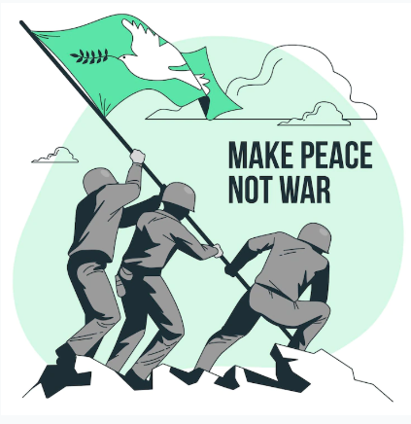
Liberalismus: hlavní myšlenky
idealismus - zakládající tradice MV, návrat relevance po studené válce
lidská povaha jako v jádru dobrá → možnost vzájemné pomoci a spolupráce (odmítnutí mocenské politiky)
  špatné chování - výsledkem zlých institucí
možnost vymýtit anarchické podmínky → snížit výskyt válek
  idea mezinárodní společnosti - společné zájmy
  (blahobyt > válčení)
  demokracie jako správná forma organizace
zásadní faktory: mezinárodní instituce, normy, právo

Slide 14
Tradiční (Kantovský) liberalismus
Preliminary Articles
"No secret treaty of peace shall be held valid in which there is tacitly reserved matter for a future war"
"No independent states, large or small, shall come under the dominion of another state by inheritance, exchange, purchase, or donation"
"Standing armies shall in time be totally abolished"
"National debts shall not be contracted with a view to the external friction of states"
"No state shall by force interfere with the constitution or government of another state"
"No state shall, during war, permit such acts of hostility which would make mutual confidence in the subsequent peace impossible“
republikánská forma vlády - jediná ospravedlnitelná
republikánské státy = „producenti míru“ - vláda zákona + konzultace
podmínky míru
  předběžné články - ukončit podmínky příznivé pro války
  tři konečné články - skutečné podmínky míru
Definitive Articles
“The civil constitution of each state shall be republican.”
“The law of nations shall be founded on a federation of free states.”
“The rights of men, as citizens of the world, shall be limited to the conditions of universal hospitality.”

Slide 15
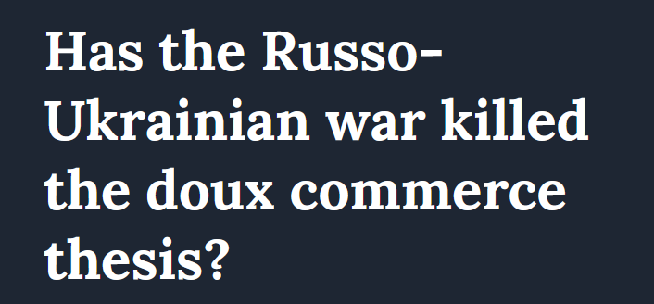
Doux commerce
obchod mezi státy je vzájemně prospěšný
  Montesquieu: obchod má tendenci osoby civilizovat
odmítnutí myšlenek merkantilismu
tržní soupeření jako mírová spolupráce (x konflikt)
globální dělba práce / specializace → vzájemná ekonomická závislost (ale role diverzifikace, monopolů… )
empirické studie - rozporuplné závěry ohledně vztahu mezi obchodováním a mírem (Brooks, 2024)

Slide 16
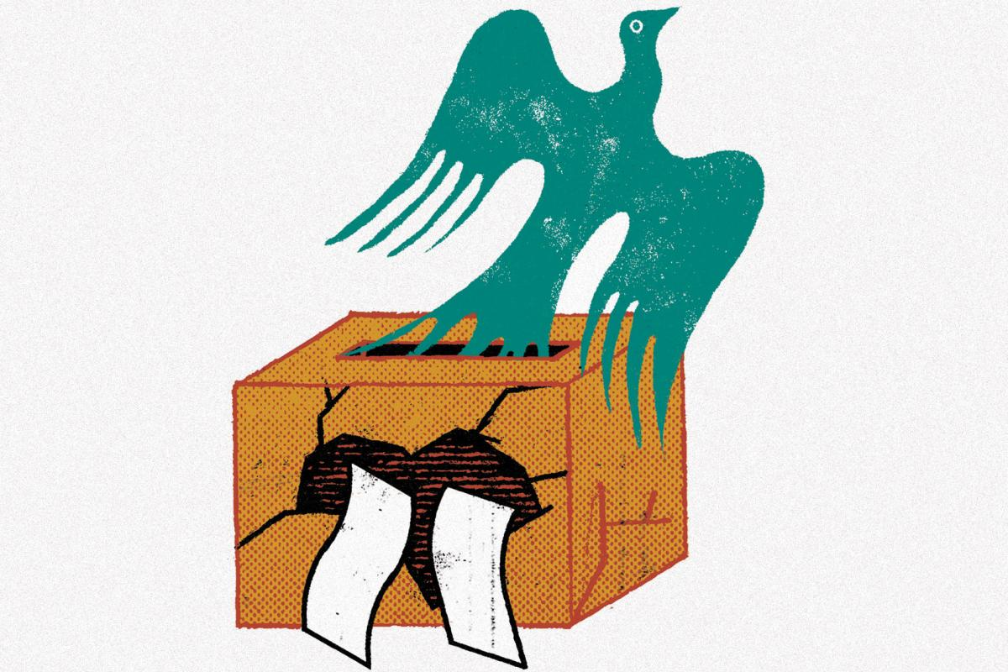
Teorie demokratického míru
dvě varianty teorie:
  demokracie jsou bytostně mírumilovnější než
  ne-demokracie
  nejsou nutně mírumilovnější, ale vyhýbají se
  použití síly vůči jiným demokraciím
liberální země nevedou války proti jiným
liberálním zemím (Doyle, 1983) - 2 příčiny:
  liberální instituce
  liberální ideologie / kultura

Slide 17
Neoliberální institucionalismus
role mezinárodních institucí v předcházení konfliktů → vliv na zájmy a chování států
instituce jako prostředek poskytování pobídek ke konfliktu nebo odrazování od nespolupráce
snížení transakčních nákladů (vyjednávání, řešení konfliktů… )
více než formální instituce → mezinárodní režimy (normy, praktiky)

Slide 18
Teorie MV a světová politika
Mearsheimer (2014) “Why the Ukraine Crisis Is the West’s Fault“, Foreign Affairs
S. Walt (2022) “An International Relations Theory Guide to the War in Ukraine“
Konflikt na Ukrajině (J. Mearsheimer, S. Walt)
západní elity viněny za:
  liberální politiku (rozšiřování NATO a EU, podpora šíření demokracie)
  opomíjení ruských obav a základních pouček geopolitiky
potvrzení platnosti realistického náhledu na MV
  obavy o vlastní bezpečnost → soupeření o moc
  bezpečnostní dilema
  alianční politika - vyvažování (při čelení společné hrozbě)
Jaké je zde místo pro myšlenky liberalismu a konstruktivismu?

Slide 19
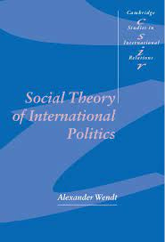
Konstruktivismus
„Anarchy is what states make of it.“ (Wendt, 1992)
širší sociálně-vědní teorie
bezpečnost jako sociálně konstruovaná - utvářená v určitém sociálním / historickém kontextu skrze sociální interakci
bezpečnost jako prostor pro vyjednávání a soupeření (role publika)
význam identity a norem - očekávání ohledně chování → nastavuje mantinely legitimnímu chování
aktéři a struktury se spoluutvářejí → anarchie ani bezpečnostní dilema nejsou nevyhnutelné
VIDEO
PŘÍKLAD

Slide 20
Kontrolní otázky
Jak se liší názor všech výše uvedených směrů na anarchické uspořádání mezinárodního systému?
Jsou pro všechny odnože realismu mocenské soupeření a války nevyhnutelné?
Jaké teze podle vás pomáhají pochopit současný vývoj mezinárodní politiky?

